Slide 1
IT 트렌드 모두보기
작성자
박춘소

Slide 2
목차
1
프로젝트 목표
2
프로젝트 수행을 위해 학습한 내용
3
데이터 수집
4
데이터 준비 및 탐색 작업
5
분석 모델
6
결과
7
프로젝트를 진행하는 동안 어려웠던 점 & 발생했던 문제 + 해결 방법

Slide 3
프로젝트 목표
1. 교보문고의 베스트 셀러들을 크롤링
2. 각 책의 제목을 파악하여 가장 많이 나온 단어를 확인
3. 현재 트렌드를 파악

Slide 4
프로젝트 수행을 위해 학습한 내용
1. 수업시간에 배운 교촌치킨, 굽네치킨 매장정보 가져오기
2. 수업시간에 배운 텍스트 마이닝

Slide 5
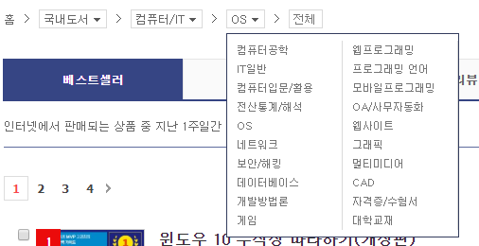

데이터 수집
1. 카테고리 별
2. 페이지 별

Slide 6
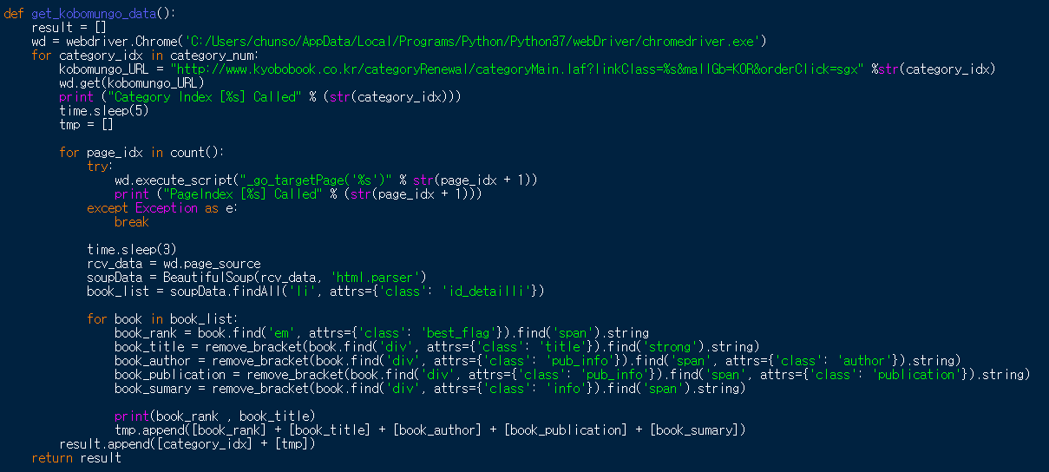
데이터 준비 및 탐색 작업

Slide 7

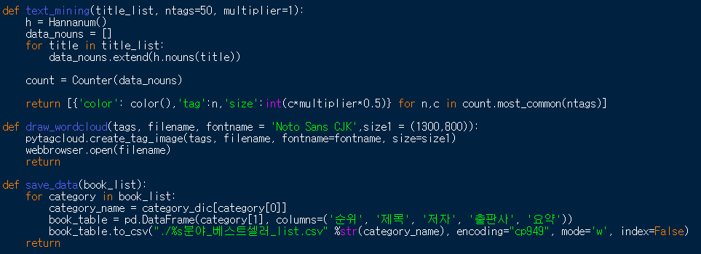
분석 모델

Slide 8
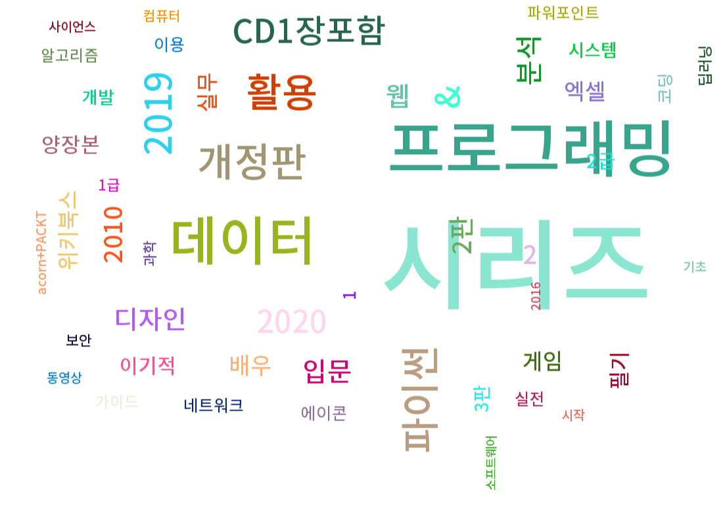
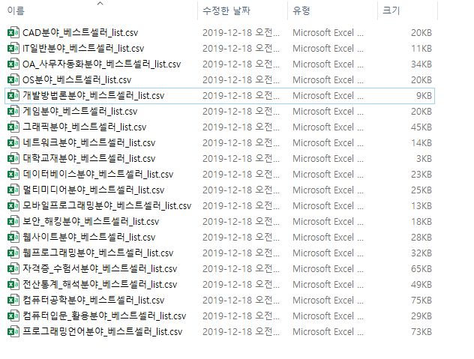
결과
Word Cloud
각 분야별 CSV 파일 저장

Slide 9

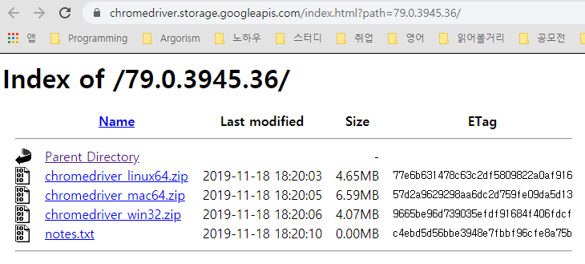
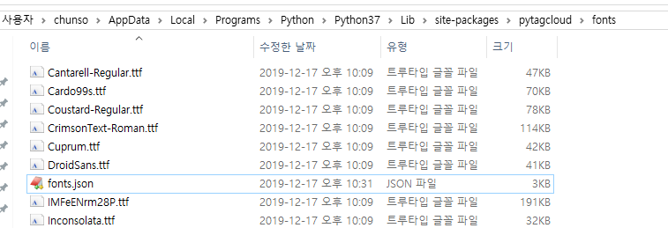
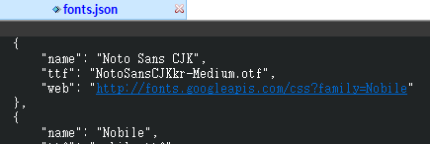
프로젝트를 진행하는 동안 어려웠던 점
& 발생했던 문제 + 해결 방법
프로젝트를 하면 어려웠던 점: 띄어쓰기 무시
명사로 인식
해결한 문제: Chrome Web Driver 버전차이, pytagcloud 한글 지원 X

